Slide 2
পরিচিতি
কানিজ মায়েরা সহকারী শিক্ষক খিলগাঁও গার্লস স্কুল অ্যান্ড কলেজ ঢাকা-১২১৯
বিষয়ঃ- ভূগোল ও পরিবেশ
শ্রেণিঃ- নবম / দশম
অধ্যায়ঃ- চতুর্থ
পাঠঃ- পর্বত

Slide 3
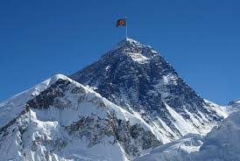
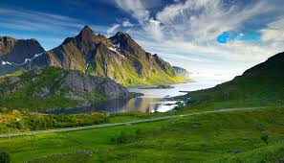
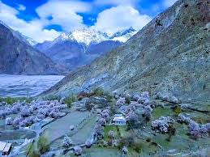
ছবিগুলো মনোযোগ সহকারে দেখ এবং বল , কিসের ছবি ?

Slide 4
আজকের পাঠের বিষয়
পর্বত

Slide 5
শিখনফল
এই পাঠ শেষ শিক্ষার্থীর ---
১। পর্বত কী তা বলতে পারবে ।
২। পর্বতের মধ্য পার্থক্য ব র্ণনা করতে পারবে।
৩। বিভিন্ন পর্বতের বিশ্লেষন পূর্বক ব্যাখ্যা করতে পারবে।

Slide 6
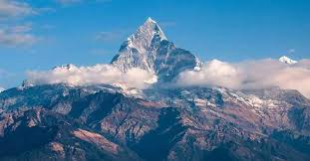
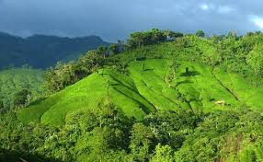
পর্বতঃ- পৃথিবী সর্বত্র সমান নয়। এর আকার আকৃতি ও গঠনগত বেশ কিছু পার্থক্য রয়েছে। এরমধ্য সমুদ্রতল থেকে অন্তত ১০০০ মিটার উঁচু সুবিস্তৃত ও খাড়া ঢালবিশিষ্ট শিলাস্তুপকে পর্বত বলে। আবার ৬০০থেকে ১০০০ মিটার উঁচু সল্পবিস্তৃত শিলাস্তুপকে পাহাড় বলে। পর্বতের উচ্চতা সমুদ্রপৃষ্ট থেকে কয়েক হাজার মিটার হতে পারে। পর্বতের ভূপ্রকৃতি বন্ধুর, ঢাল খুব খাড়া এবং সাধারনত চূড়াবিশিষ্ট হয়। কোনো কোনো পর্বত আবার বিচ্ছিন্ন অবস্থান করে। যেমন আফ্রিকার কিলিমানজারো। আবার কিছু পর্বত অনেকগুলো পৃ্থক শৃঙ্গসহ ব্যাপক এলাকা জুড়ে অবস্থান করে। যেমনঃ- হিমালয় পর্বত।
পর্বত
পাহাড়

Slide 7
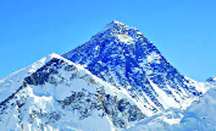
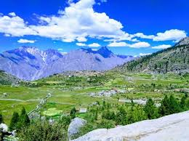
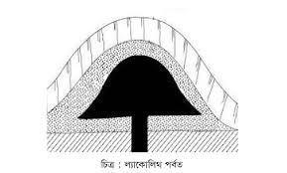
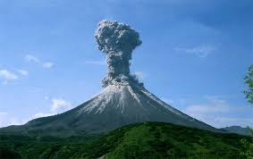
পর্বত সমুহকে উৎপত্তিগত বৈশিষ্ট্য ও গঠনপ্রকৃতির ভিত্তিতে চার ভাগে বিভক্ত করা যায় যথাঃ-
ভঙ্গিল পর্বত
চ্যুতি-স্তূপ পর্বত
ল্যাকোলিথ পর্বত
আগ্নেয় পর্বত

Slide 8
একক কাজ
১।পাহাড় ও পর্বত বলতে কী বুঝ ?

Slide 9
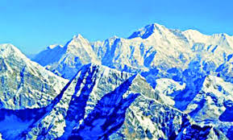
ভঙ্গিল পর্বতঃ- ভঙ্গ বা ভাঁজ থেকে ভঙ্গিল শব্দটির উৎপত্তি। কোমল পাললিক শিলায় ভাঁজ পড়ে যে পর্বত গঠিত হয়েছে তাকে ভঙ্গিল পর্বত বলে। এই পর্বত সমূদ্রের তলদেশের বিস্তারিত অবনমিত স্থানে দীর্ঘকাল ধরে বিপুল পরিমান পলি এসে জমা হয়। এর ফলে অবনমিত স্থান আরো নিচে নেমে যায় । পরবর্তী পর্যায়ে ভূ আলোরন বা ভূমিকম্পের ফলে এবং পার্শ্ববর্তী সূদৃঢ় ভুমিখন্ডের প্রবল পার্শ্বচাপের কারনে ঊধ্বভাঁজ ও নিন্মভাঁজের সৃষ্টি হয়। বিস্তৃত এলাকা জুড়ে এ সমস্ত ঊর্ধ্ব ও অধঃভাঁজ সংবলিত ভূমিরুপ মিলেই ভঙ্গিল পর্বত গঠিত হয়। যেমনঃ- এশিয়ার হিমালয়, ইউরোপের আল্পস,আমেরিকার রকি ও আন্দিজ এই ভঙ্গিল পর্বতের উদাহারন।

Slide 10
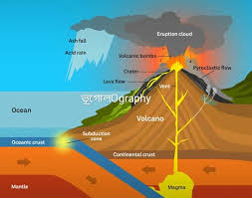
আগ্নেয় পর্বতঃ- আগ্নেয়গিরি থেকে উদগিরিত পদার্থ সঞ্চিত ও জমাট বেঁধে যে পর্বতের সৃষ্টি হয় তাহাই আগ্নেয় পর্বত । একে সঞ্চিত পর্বতও বলা হয়ে থাকে। এই পর্বত সাধারনত মচাকৃতির হয়ে থাকে । যেমনঃ- ইতালির ভিসুভিয়াস, কেনিয়ার কিলিমানজারো, জাপানের ফুজিয়ামা এবং ফিলিইপাইনের পিনাটুবো পর্বত এই আগ্নেয় পর্বতের উদাহারন।

Slide 11
জোড়ায় কাজ
ভঙ্গিল ও আগ্নেয় পর্বতের মধ্য ৩টি পার্থক্য লিখ

Slide 12
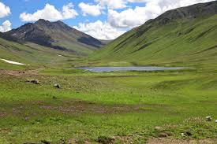
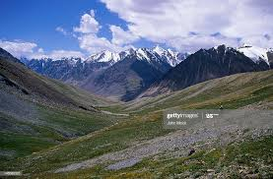
চ্যূতি-স্তুপ পর্বতঃ- ভূ আলোরনের সময় ভূপৃষ্টের শিলাস্তরে প্রসারন এবং সংকোচন সৃষ্টি হয়। এই প্রসারন এবং সংকোচনের জন্য ভূত্বকে ফাটলের সৃষ্টি হয়। কালক্রমে এ ফাটল বারবার ভূত্বক ক্রমে স্থানচ্যূত হয়। ভূগোলের ভাষায় একে চ্যূতি বলে। ভূত্বকের এ স্থানচ্যূতি কোথাও উপরের দিকে আবার কোথাও নিচের দিকে হয়। চ্যূতির ফলে কোথাও উঁচু হওয়া অংশকে স্তুপ পর্বত বলে। যেমনঃ- ভারতের বিন্ধ্যা ও সাতপুরা, জার্মানির ব্ল্যাক ফরেস্ট, পাকিস্তানের লবন পর্বত এই চ্যূতি- স্তুপ পর্বতের উদাহারন।

Slide 13
ল্যাকোলিথ পর্বতঃ- পৃথিবীর অভ্যন্তর থেকে গলিত শিলা বা ম্যাগমা বিভিন্ন গ্যাসের দ্বারা স্থানান্তরিত হয়ে ভূপৃষ্ঠে বের হয়ে আসার চেষ্টা করে। কিন্তু কোনো কোনো সময় বাধা পেয়ে এগুলো ভূপৃষ্ঠের উপরে না এসে ভূত্বকের নিচে একস্থানে জমাট বাঁধে। ঊর্ধ্বমূখী চাপের কারনে স্ফীত হয়ে ভূত্বকের অংশবিশেষ গম্বুজ আকার ধারন করে। এ ভাবে সৃষ্ট পর্বতকে ল্যাকোলিথ পর্বত বলে। ঢাল সামান্য খাড়া সল্প অঞ্চলব্যাপী বিস্তৃত । এ পর্বতের কোনো শৃঙ্গ ধাকে না। যেমনঃ- আমেরিকা যুক্তরাষ্ট্রের হেনরী পর্বত এর উদাহারন।

Slide 14
দলগত কাজ
চ্যূতি-স্তুপ পর্বতের গঠন বৈশিষ্ট্য ব্যাখ্যা কর

Slide 15
মূল্যায়ন
১।পর্বত কাকে বলে ?
২। আগ্নেয় পর্বত কি ভাবে গঠিত হয়?
৩। কোন পর্বতে কোন সৃঙ্গ থাকে না ?

Slide 16
বাড়ির কাজ
প্রশ্নঃ- পর্বতের শ্রেণি বিভাগ আলোচনা কর।

